Slide 1
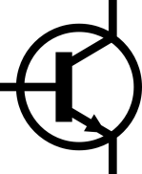
T R A N S I S T O R BJT (Bipolar junction transistor)
Ganjil 2017-2018
Mata kuliah Elektronika I

Slide 2
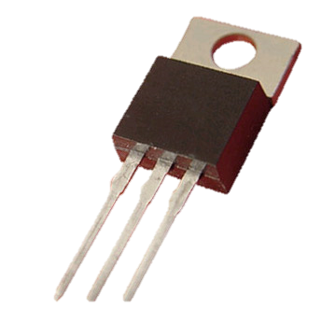
Menu
Pengertian Transistor
Fungsi Transistor
Jenis & Simbol Transistor
Prinsip kerja Transistor
Aplikasi Transistor

Slide 3
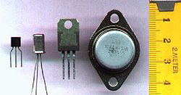
Pengertian Transistor
Transistor adalah komponen aktif semikonduktor yang memerlukan energi luar untuk mengaktifkannya.

Slide 4
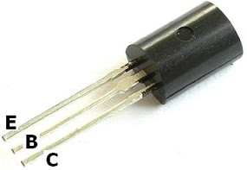
Fungsi Transistor
Analoginya: seperti ‘kran listrik’, dimana arus dapat diatur besar kecilnya dari sumber arus ke transistor (ini merupakan prinsip dasar kerja transistor BJT).

Slide 5
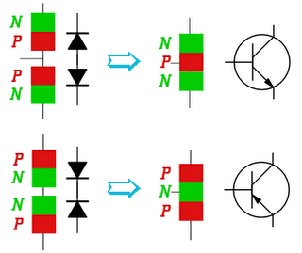
Transistor bipolar (BJT)
Transistor bipolar terdiri 2 formasi lapisan yaitu:
lapisan P-N-P (Positif-Negatif-Positif)
lapisan N-P-N (Negatif-Positif-Negatif)

Slide 6
Penguat Transistor BJT
Penguat arus
Penguat tegangan
Penguat daya

Slide 7
Jenis Koneksitas Transistor BJT
Common Base (CB)
Common Emitter (CE)
Common Colector (CC)

Slide 8
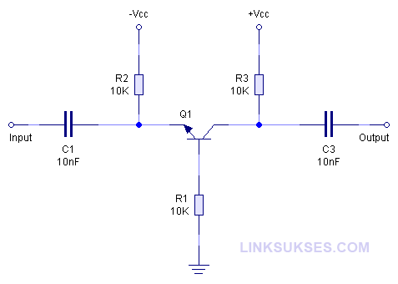
1. Common Base
Penguat ini biasanya digunakan sebagai penguat tegangan.
Ciri khas: kaki emitor merupakan input & kaki kolektor adalah output sedangkan kaki Basis di-ground-kan/ditanahkan.

Slide 9
Sifat Penguat Common Base
Isolasi input dan output tinggi, sehingga Feedback lebih kecil.
Cocok sebagai Pre-Amp, karena mempunyai impedansi input tinggi yang dapat menguatkan sinyal kecil.
Dapat dipakai sebagai penguat dalam daerah frekuensi tinggi.
Dapat dipakai sebagai buffer (penyangga).

Slide 10
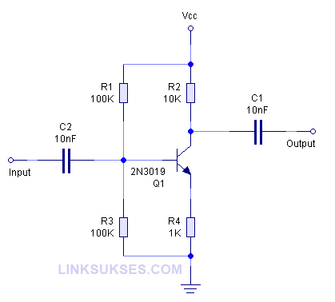
2. Penguat Common Emitor
Penguat ini biasanya digunakan sebagai penguat Tegangan & Daya.
Ciri khas: kaki emitor di-ground-kan/ditanahkan, Input adalah Basis, dan output adalah Collector.

Slide 11
Sifat Penguat Common Emitor
Sinyal output berbeda phasa 180 derajat.
Memungkinkan terjadinya osilasi
Banyak digunakan sebagai penguat audio
Stabilitas penguatan rendah, karena tergantung stabilitas suhu dan bias transistor.

Slide 12
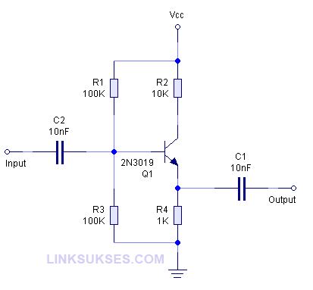
3. Penguat Common Collector
Penguat Common Collector digunakan sebagai penguat arus.
Ciri khas: Input dihubungkan ke Basis dan output dihubungkan ke Emitor.
Rangkaian ini disebut juga dengan Emitor Follower (Pengikut Emitor) karena tegangan output hampir sama dengan tegangan input.

Slide 13
Sifat Penguat Common Collector:
Sinyal output dan input satu phasa.
Penguatan tegangan relatif kurang dari 1 (satu) kali.
Penguatan arus tinggi
Impedansi input tinggi & impedansi output rendah, sehingga cocok digunakan sebagai buffer (penyangga).

Slide 14
Prinsip kerja Transistor BJT
Emitor artinya pemancar; disinilah pembawa muatan berasal.
Colector artinya pengumpul; pembawa muatan yang berasal dari emitor ditampung pada Colector.
Basis artinya dasar; digunakan sebagai elektroda mengendali.

Slide 15
Prinsip Transistor BJT sebagai Penguat
Transistor bekerja pada wilayah antara titik jenuh (Saturasi) dan kondisi terbuka (cut off), yaitu di daerah aktif.

Slide 16
Prinsip Transistor sebagai penghubung (saklar)
Transistor akan mengalami Cut-off apabila arus yang melalaui basis sangat kecil sekali sehingga kolektor dan emitor akan seperti kawat yang terbuka.
Transistor akan mengalami jenuh (saturasi) apabila arus yang melalui basis terlalu besar sehingga antara kolektor dan emitor bagaikan kawat terhubung.

Slide 17
bersambung..

